Slide 1
생물특강
신 경 계
간호과 3학년 박선광

Slide 2
1.신경계 구조 및 기능
신경계
중추신경계
뇌
척수
말초신경계
체성신경계
뇌신경12쌍
자율신경계
척수신경31쌍
교감신경
부교감신경

Slide 3
1.신경계 구조 및 기능
-다양한 감각로를 통해 내외적 환경으로부터 정보, 자극을 수용
-말단 신체부위에서 중추신경계간의 정보교환
-현재 상황에 적절한 반응을 결정하기 위한 의식수준과 다양한 반사를 통해 얻어진 정보처리 또는 통합
-신체활동을 조절, 수정하기 위해 다양한 원심성 또는 운동로를 통해 효과기에 정보를 빠르게 전달

Slide 4
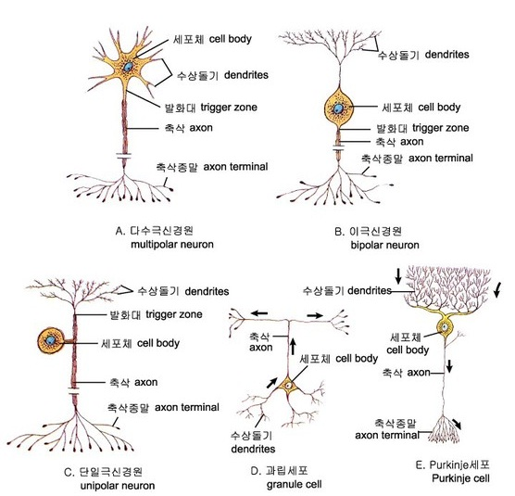
1.신경계 구조 및 기능
1.신경원- 신경흥분을 전달하는 신경세포의 구조적 단위, 세포체(핵 존재), 수상돌기(자극을 받
아 세포체에 신경흥분을 전달), 축삭(자극을 다음 뉴런까지 연결)으로 구성
2.신경교- 신경원을 지지, 영양공급하며 보호하는 역할

Slide 5
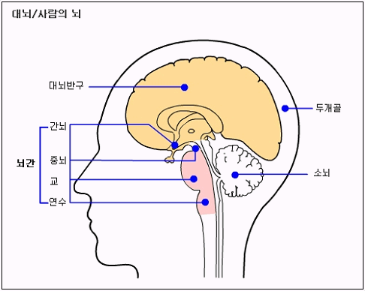
2.중추신경계-뇌
-대뇌, 간뇌, 뇌간(중뇌, 교 연수), 소뇌

Slide 6
1)대뇌
-뇌전체 무게의 80%를 차지
-좌․우 두개의 반구, 5개의 엽(전두엽, 두정엽, 측두엽(2), 후두엽) 구성
-회백질: 뇌의 외층인 피질을 형성
-백질: 뇌의 내층인 수질부분으로 신경흥분을 전달하는 통로

Slide 7
대뇌엽의 기능
전두엽: 추체로의 중추가 있어 수의적 운동조절 , 성격, 높은 지적 사고(학습, 문제해결능력, 판단), 윤리적, 도덕적행위(운동성 언어 영역으로 손상시 단어의 뜻은 아는데 말을 할수 없게된다)
두정엽: 감각(통각, 온각, 촉각 등)을 받아들이고, 물체를 인식하고 유사한 두 물체를 식별하는 역할
측두엽: 청각중추가 있어 소리를 받아들이고 의미를 판독하여 구어의 뜻을 이해하는 역할(언어이해영역으로 손상시 언어의 뜻을 이해 못한다)
후두엽: 시각중추가 있어 시각적 정보를 받아들이고 해석하는 역할

Slide 8
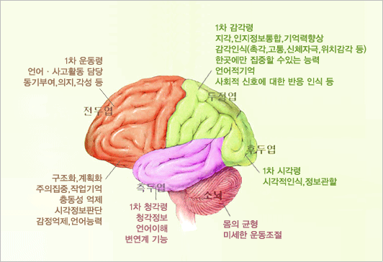

Slide 9
2)간뇌
-간뇌는 두 대뇌 반구가 합쳐지는 중간에 위치
-시상과 시상하부로 구성
-시상: 말초에서 오는 후각을 제외한 감각자극을
대뇌피질에 전달하는 역할, 통증, 분노, 공포, 사
랑, 미움과 같은 원초인 정서반응을 조절
-시상하부: 심혈관 조절, 체온조절, 물과 전해질 평행 조
절, 배고픔의 조절과 위장관 활동의 조절, 생
체리듬 조절, 성적반응, 정서기능, 내분비 기
능의 조절

Slide 10
3)뇌간
-중뇌, 교, 연수로 구성
①중뇌: 몸의 평형 유지, 안구운동, 동공반사 중추
②교: 소뇌와 내뇌를 연결하고 중뇌를 연수까지 연결, 호흡 조정계로써 호흡수를 조절함→ 심한 뇌부종으로 인해 뇌교 하부까지 압박시 무호흡을 보임
③연수: 상부는 뇌교와 하부는 척수와 연결, 운동신경섬유(뇌의 피질에서 척수로가는), 감각신경섬유(척수에서 들어오는)의 통행로로써 연수의 추체에서 신경이 교차한다.
→좌측대뇌반구는 우측 신체기관을, 우측대뇌반구는 좌측 신체기관을 지배한다.

Slide 11
4)소뇌
-대뇌의 후두엽 아래에 뇌교 후방에 위치
-기능:①운동기능 조정과 섬세한 운동
②평형, 위치감각 조절
③뇌기능 통합
-손상시: 움직일 때 진전 있어서 그릇 자주 떨어뜨려 깬다.

Slide 12
뇌의 보호구조 1)뇌막
-뇌막은 대뇌반구와 척수를 덮고있으며, 대뇌와 척수를 지지하고 보호하며 영양과 혈액 공급의 통로 역할
-경막, 지주막, 연막으로 구성
①경막: 뇌막 중 가장 바깥쪽에 있는 질긴 결합조직으로 구성된 막으로 뇌를 싸고 있는 뇌경막과 척수를 싸고 있는 척수경막 2종류로 구분된다.
②지주막: 3개의 뇌막 중에서 중간층으로 섬세한 그물 모양으로 뇌막 위로 퍼져있다.
*지주막하공간: 지주막과 연막 사이의 공간, 뇌척수액이 순환하고 있다.
③연막: 뇌를 직접 싸고 있는 투명한 막으로 뇌와 척수의 아래쪽 세포들에 영양을 공급하는 혈관들을 지지한다.

Slide 13
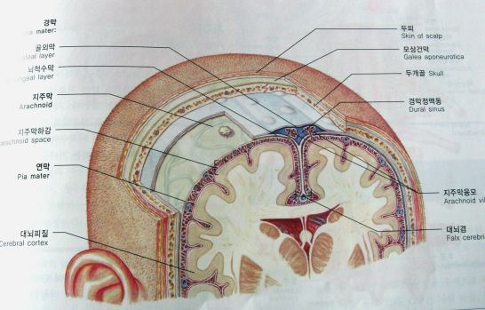

Slide 14
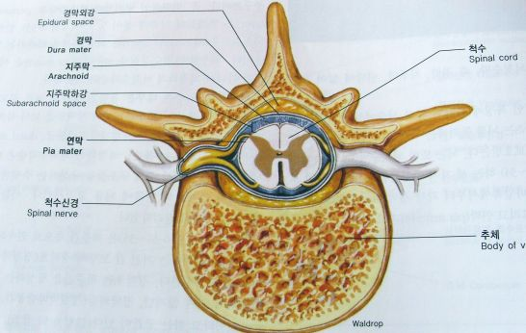

Slide 15
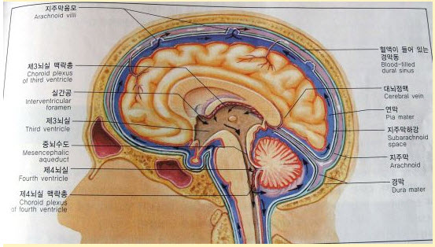

Slide 16
2)뇌척수액 (cerebrospinal fluid, CSF)
-지주막하공간과 뇌실을 채우고 있으면서 뇌와 척수를 싸고 있는 맑은 액체.
①특징: 무색, 무미, 무취
②압력: 측위에서 약 60~180mmH2O의 일정한 압력 유지
③뇌실에 있는 맥락총의 분비 및 확산 작용에 의해 혈액으로부터 생산되어 지주막 융모를 통해 두개골의 정맥순환으로 흡수
④기능: 외부충격으로부터 뇌와 척수를 보호
외상시 중추신경계로 전달되는 충격 감소
영양소를 신경세포에 공급하며 노폐물 제거
⑤뇌척수액(CSF)의 흐름이 차단되면 두개내압(ICP)상승함

Slide 17
3)뇌의 혈액공급
-뇌의 신경조직은 심박출량의 15%인 분당 750ml의 혈액을 공급 받는다.
-한쌍의 내경동맥과 한쌍의 추골동맥에 의해 혈액공급
-두개내 혈액공급: 한쌍의 내경동맥, 한쌍의 추골동맥에 의해 공급
→이 동맥들은 모두 뇌 기저부에서 연결되어 윌리스환을 형성
→만약 4개의 동맥중 어느 한곳이 차단되더라도 나머지 혈관으로부터 혈액을 계속 공급받을 수 있어 뇌조직 괴사 방지

Slide 18
4)뇌혈관장벽 (blood- brain barrier)
-뇌의 독특한 구조로서 이물질을 비롯한 여러물질들이 중추의 신경세포에 접근하지 못하게 하는 역할
-중추로 유입되는 모든 물질은 반드시 뇌혈관 장벽을 통과
→외상, 뇌부종, 뇌조직의 저산소증 등에 대한 치료나 약물 선택시 뇌혈관장벽의 특성을 고려해야한다.

Slide 19
2.중추신경계-척수
1.구조
-척수는 척추관 속에 위치, 손가락 굵기의 원추모양의 신경, 길이 45cm
-위로는 뇌의 연수, 아래로는 제 1-2요추까지 내려와있다.
-척수는 31분절로 구성
-
8경수 | 목과 상지의 횡격막, 늑간 관장
12흉수 | 흉강과 복부 관장
5요수 | 하지와 복부관장
5천수 | 하지 관장, 요로계와 장 조절
1미수

Slide 20
2.중추신경계-척수
-백질(둥근모양),회백질(H자모양)구성
①회백질(전근, 후근)
*원심성신경은 척수의 전근에서 나오며, 구심성 감각신경은 척수의 후각으로 들어온다.
②백질(후방로, 전측로)
-후방로: 자세, 진동감각을 대뇌피질에 이르기 전에 연수에서 반대쪽으로 교차하여 전달
-전측로:통증,온도감각을 교차하여 시상과 대뇌피질에 전달.
전근 | 하행자 | 운동정보전달(운동신경)-뇌와 척수의 명령을 반응기로 전달
후근 | 상행자 | 감각정보전달(감각신경)-외부자극을 척수로 전달

Slide 21
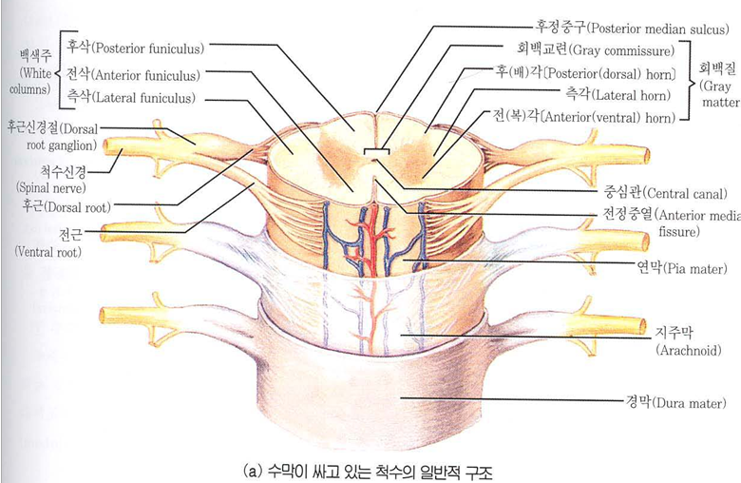
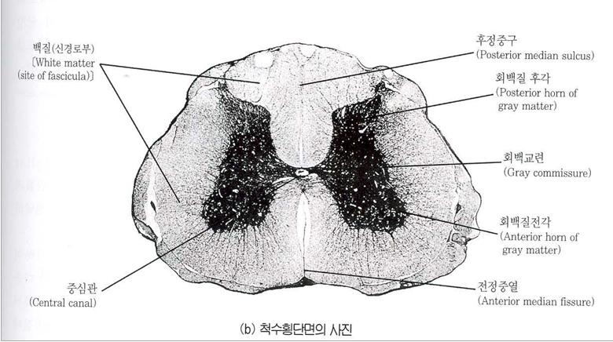

Slide 22
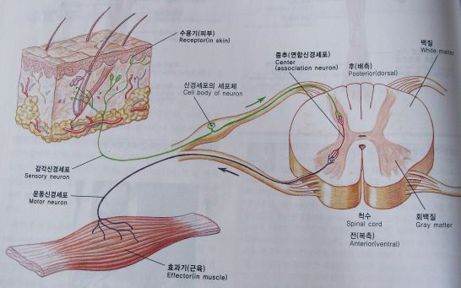

Slide 23
2.중추신경계-척수
2.기능
-가장 중요한 기능은 뇌와 온몸의 신경계를 잇는 역할
-말초신경계에서 받아들이는 자극은 척수를 통해 집합해 뇌로 올라가며, 마찬가지로 뇌에서 보내는 운동신호는 척수로 내려와서 말초신경계로 보내진다.
-척수내에는 반사궁이 있어 뇌를 거치지 않고도 직접 척수에서 반응을 보일수 있다.
예)무릎을 망치로 가볍게 쳐서 자극을 받으면 감각섬유가 후근을 거쳐 척수에 도착한 후 척수에서는 운동섬유가 전근을 거쳐 다리를 올리는 근육반사를 만들어서 근육을 움직이게 하는 것이다.

Slide 24
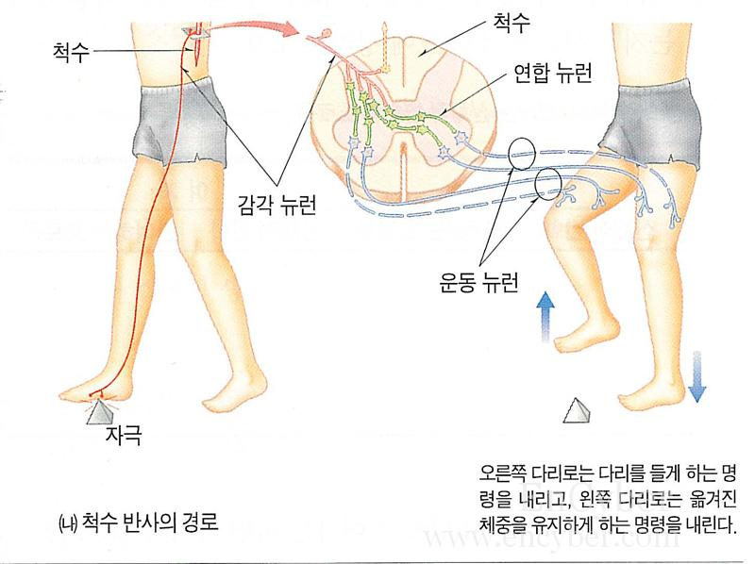

Slide 25
3.말초신경계- 뇌신경
뇌신경 | 신경의 형태 | 신경의 기능
1.후신경 | 감각신경 | 지각-냄새
2.시신경 | 감각신경 | 지각-시각
3.동안신경 | 운동신경 | 운동- 눈의 움직임과 동공의 크기 조절
4.활차신경 | 운동신경
6.외전신경 | 운동신경
5.삼차신경 | 혼합신경 | 운동-저작기능,연하기능 지각-안면지각
7.안면신경 | 혼합신경 | 운동-안면근 지각-혀의 앞 2/3의 미각
8.청신경 | 감각신경 | 청각, 평형감각
9.설인신경 | 혼합신경 | 운동-구개반사 조절, 혀의움직임 지각-인두와 혀 후면 미각
10.미주신경 | 혼합신경 | 운동-구개,인두,후두(발성) 많은 자율신경계 기능 조절
11.부신경 | 운동신경 | 운동-흉쇄유돌근과 승모근 운동조절, 인두 후두 근육운동
12.설하신경 | 운동신경 | 운동-혀 운동

Slide 26
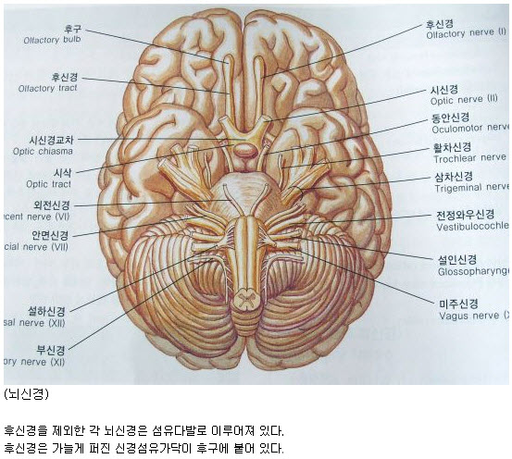

Slide 27
3.말초신경계- 척수신경
-척수는 31쌍의 척수신경
-8쌍 경신경, 12쌍 흉신경, 5쌍 요신경, 5쌍 천수신경, 1쌍의 미수신경
-종류는 운동섬유, 감각섬유

Slide 28
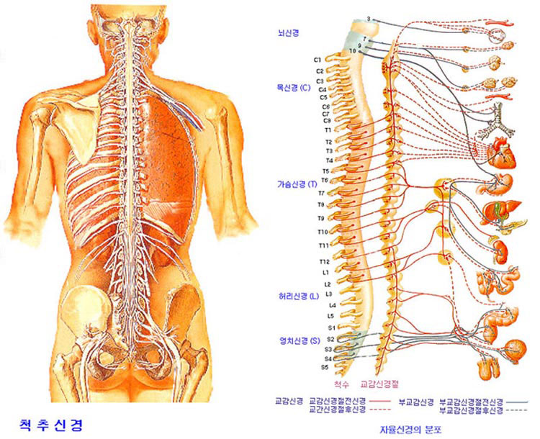

Slide 29
4.자율신경계
-불수의적신경계:대뇌의 의지(개인의 어떤의도나 욕망)에 의해 신경활동이 일어나지 않고 무의식적인 반사에서 이루어진다.
-내장과 혈관에 분포
-자율신경의 축삭은 전두엽 피질 → 시상하부 →
뇌간 →척수로 이어진다.
-교감신경, 부교감신경으로 구성되며 길항작용 →인체내 기능을 조절, 평형을 이루기위함

Slide 30
자율신경계 영향
부위 |  | 부교감신경작용 | 교감신경작용
눈 | 동공 | 수축 | 확대
 | 거리조절 | 근거리조절 | 원거리조절
폐 | 기관지 | 수축 | 확장
 | 호흡 | 억제 | 촉진
심장 | 박동수 | 저하 | 증가
 | 혈압 | 하강 | 상승
 | 혈관 | 팽창 | 수축
간 |  | 포도당신생작용 | 당원분해와 지질분해
위, 장 | 소화액분비 | 촉진 | 억제
 | 소화관운동 | 촉진 | 억제
비뇨기 | 방광 | 수축 | 이완
 | 괄약근 | 열림 | 닫힘
부신 |  |  | 에피네프린,노어에피네프린분비
음경 |  | 발기 | 사정

Slide 31
용어 | 의미 | 용어 | 의미
CNS(central nervous system) | 중추신경계 | spinal cord | 척수
brain | 뇌 | PNS(peripheral nervous system) | 말초신경계
cerebrum | 대뇌 | cranial nerves | 뇌신경
frontal lobe | 전두엽 | spinal nerves | 척수신경
parietal lobe | 두정엽 | sensory nerves | 감각신경
temporal lobe | 측두엽 | motor nerves | 운동신경
occipital lobe | 후두엽 | ANS(autonomic nervous system) | 자율신경계
diencephalon | 간뇌 | sympathetic nervous system | 교감신경계
hypothalamus | 시상하부 | parasympathetic nervous system | 부교감신경계
brainstem | 뇌간 | neuron | 신경원
cerebellum | 소뇌 | glia | 신경교
CSF(cerebrospinal fluid) | 뇌척수액

Slide 32
http://calcho1.blog.me/20088403907 http://calcho1.blog.me/20088462077
수고하셨습니다.
신경계 부분에서 조금이나마 자유로워졌기를 바라면서 수업 마치겠습니다.^^

